Slide 1
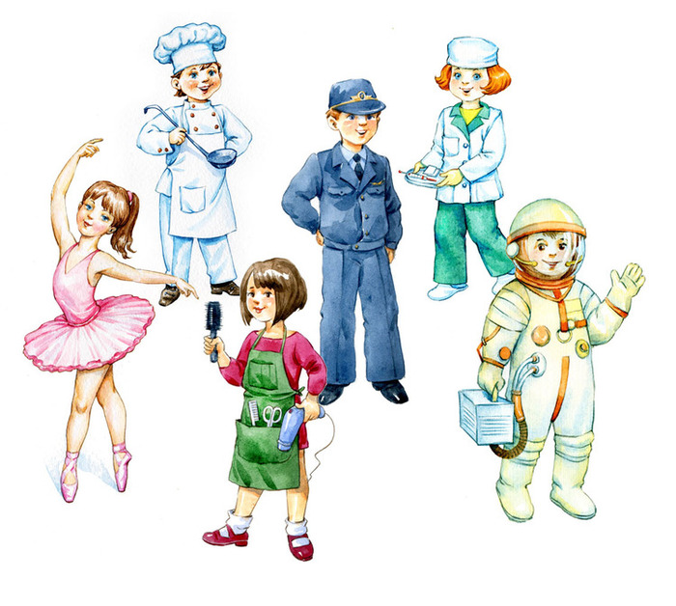
Занятие по развитию речи в подготовительной к школе группе «Все профессии нужны, все профессии важны»
Выполнили: Селина Е.А
Печникова Н.Н.

Slide 2
Ребята, к нам сегодня придёт гость. Чтобы узнать кто это, вам нужно отгадать загадку: Он, конечно, самый главный Озорник-шалун забавный. Он в огромной синей шляпе Неумеха и растяпа. (Незнайка)
Незнайка: Добрый день! Я нашел на луне вот эту волшебную коробку. Открыл, посмотрел содержимое. А там, какие- то конверты, ничего не понял! Я - то думал, что нашел сокровища. Решил вот принести вам, помогите мне разобраться, что тут.
-Ну что, поможем, ребята?
(ответы детей).

Slide 3
Если вьётся пламя,
Дым валит столбом,
“01” мы наберем,
Его на помощь позовем. (Пожарный)/
Сегодня играла я Бабу-Ягу
А завтра снегурку сыграть я могу. (Актриса).
Он одет в комбинезон,
Ловко красит рамы он,
Побелил он потолок,
Сделать он ремонт помог. (Маляр)
Он вылечит корь, и бронхит, и ангину,
Пропишет пилюли и витамины. (Врач)
У него товаров горы -
Огурцы и помидоры.
Кабачки, капуста, мед -
Все он людям продает. (Продавец)
Мы работаем бригадой,
Нам везут песок, бетон.
Дружно потрудиться надо,
Чтоб построить новый дом.
(Cтроители)
-Как вы думаете о ком эти загадки? (о людях разных профессий).
-Сегодня мы с вами поговорим о профессиях.
Задание 1 :
«Отгадайте загадки»

Slide 4
-Ребята посмотрите внимательно и скажите, какие профессии людей здесь изображены? (на мольберте картинки, ответы детей).
-А как вы думаете, что такое профессия? (ответы)
Профессия - это труд, то, чем занимается человек на протяжении многих лет.
Она должна приносить радость и человеку, и окружающим людям.

Slide 5
Ножом… (режут).
Метлой… (метут).
Пилой… (пилят). Из лейки… (поливают).
Топором… (рубят).
Половником… (наливают). Лопатой… (копают).
Иглой… (шьют).
Ножницами… (стригут). Расческой… (причесывают).
На весах… (взвешивают). В кастрюле… (варят).
В сковороде… (жарят).
Градусником… (измеряют).
Задание 2 :
«Назови какие
действия совершают
с названными
предметами»

Slide 6
Работает на кране;
работает на экскаваторе;
дрессирует зверей; играет на барабане;
играет на баяне;
играет на гитаре;
водит такси; лечит больных;
водит трамвай, троллейбус;
строит дома; учит детей в школе;
воспитывает детей в детском саду;
управляет самолетом;
ухаживает за садом;
выращивает овощи; убирает дворы, улицы;
ловит рыбу;
выдает книги в библиотеке; разносит почту;
готовит пищу.
Задание 3:
«Назови, кто это?»

Slide 7
Много профессий на свете у нас! (Руки на поясе – повороты туловища вправо-влево) О них поговорим сейчас: (Развести руки в стороны) Вот швея рубашки шьет, (Движения воображаемой иглой) Повар варит нам компот, (Мешаем» поварешкой) Самолет ведет пилот - (Руки – в стороны) На посадку и на взлет. (Опускают их вниз, поднимают вверх) Доктор ставит нам уколы (Скрестить пальцы над головой. Движения: ладонь – кулак) И охранник есть у школы. (Руки – согнуты в локтях, силовой жест) Каменщик кладет кирпич, (Попеременно кладет кисти рук одна на другую сверху – вниз.) А охотник ловит дичь (Делают бинокль из пальчиков) Есть учитель, есть кузнец, (Загибают пальцы, перечисляя профессии) Балерина и певец.
Задание 4:
«Выполни физкультминутку»

Slide 8
Задание 5:
«Исправь ошибку»
1. Прачка шьет одежду.
2. Повар лечит людей.
3. Швея красит дом.
4. Парикмахер стирает белье
5. Почтальон разносит почту.
6. Врач варит обед.

Slide 9
Выбери профессию, которая тебе нравится больше всего и расскажи о ней.
Задание 6:
«Расскажи о профессии»

Slide 10
«Спасибо вам большое, ребята. Теперь я очень много узнал о профессиях. Все профессии, о которых мы сегодня говорили и те, о которых не успели сказать, очень важны и нужны всем людям. Нельзя выделить более необходимые и менее нужные профессии. Они все нужны. Ни одна профессия не может существовать отдельно от другой. Многие связаны между собой и помогают друг другу. Побегу скорее в Цветочный городок и расскажу своим друзьям о профессиях. До свиданья!»

